Slide 1
Open Medical
01
本地医学智能小助手
越用，越懂医生
患者档案与随访，知识与案例，自己的工作记忆
开源项目介绍与共建邀请
Notes:
Open Medical 是一个在本地运行的医学智能小助手。它围绕医生的日常积累展开：患者的状态持续更新，知识和案例留下来，确认过的工作偏好也留下来。希望下一次工作时，助手能沿着已有积累继续配合医生。
项目来源：README.md；LICENSE

Slide 2
Open Medical
02
医生的工作，需要持续积累
患者的变化
一位患者的下一次复诊
往往接着上一次的记录
上次记录、最新检查、还没完成的随访
医生的经验
常用资料、类似案例、确认过的工作习惯
助手的价值，也应该随着这些记录增加。
Notes:
我们把焦点放在持续发生的工作上。再次见到一位患者时，需要接着之前的记录了解变化。再次遇到一个问题时，希望找回自己核对过的资料和案例。Open Medical 的产品方向，就是帮助医生保留并复用这些上下文。
项目来源：README.md

Slide 3
Open Medical
03
围绕医生的三类日常工作
01
管理患者
本地健康档案、患者状态、随访提醒
02
积累知识与案例
常用资料有出处，病例经验可回查
03
形成自己的助手
保存已确认的偏好，供后续任务复用
Notes:
三块能力放在一起，才形成持续使用的价值。患者管理保存事实与进展，知识和案例库保存可回看的积累，医生记忆保存个人工作偏好。它们共同为后续任务提供上下文。
项目来源：README.md；docs/DOCTOR_WORKBENCH_GUIDE.md

Slide 4
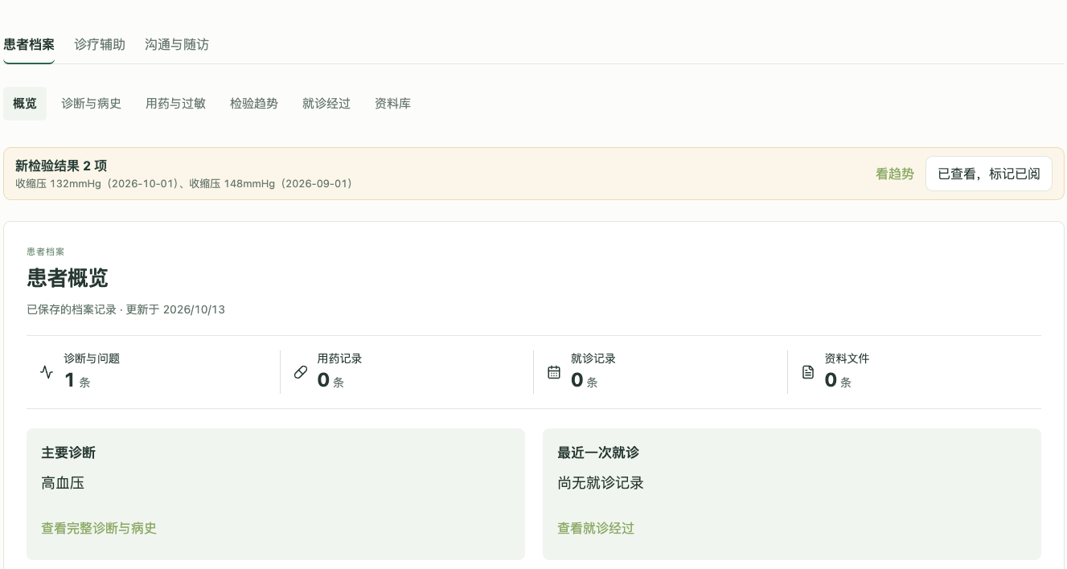
Open Medical
04
患者健康档案
围绕同一位患者，接上每一次资料更新
资料归到人
病史、用药、检验与
就诊经过集中查看
重要更新先复核
核对来源和修改内容
确认后写入档案
Notes:
患者健康档案把诊断、用药、检验和就诊经过放在同一个位置。材料整理和档案提案保留来源，医生核对重要更新后再写入。画面来自项目演示资料。AI 产物用于辅助整理，仍需医生复核。
项目来源：README.md#患者管理闭环；docs/DOCTOR_WORKBENCH_GUIDE.md；output/playwright/desktop-promo-20261013/local-assistant/screenshots/overview.png

Slide 5
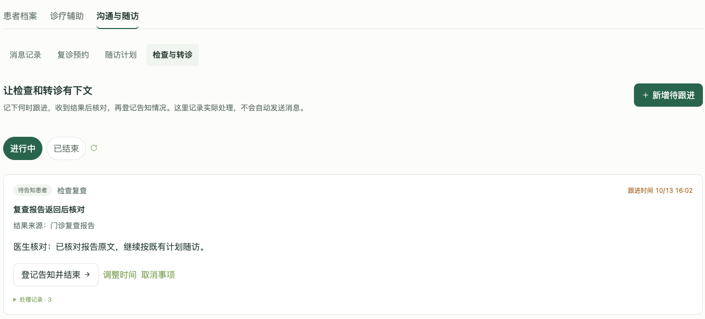
Open Medical
05
患者状态与随访
知道哪些事还没结束，也留下每一次跟进的结果
安排下一次
设置随访计划
到期进入待办提醒
接上这一次
登记结果与处理情况
继续安排后续跟进
Notes:
随访不仅是一个日期。项目支持查看到期随访、待处理事项，并在收到结果之后记录核对和处理情况，再安排下一次跟进。这里展示的是检查与转诊跟进记录，可以看到待处理状态和已有处理记录。
项目来源：README.md#患者管理闭环；output/playwright/desktop-promo-20261013/screenshots/10-followup.png

Slide 6
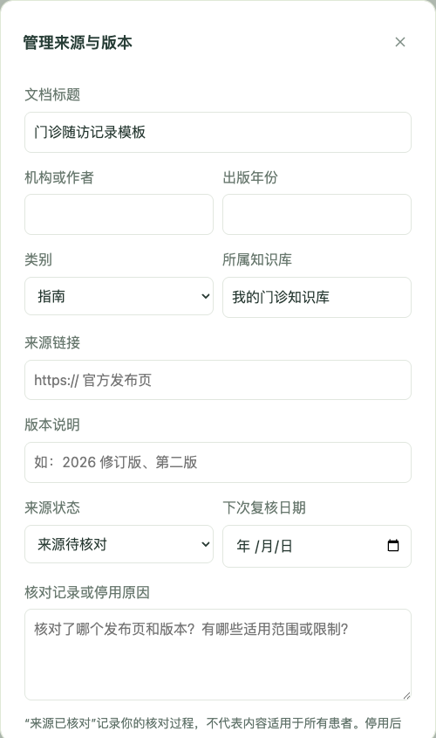
Open Medical
06
自己的本地知识库
把常用资料留在手边
按用途建立知识库
整理参考资料、模板和经验笔记
保留出处，管理版本
检索之后，还能回到来源核对
Notes:
知识库可以按用途组织，例如门诊模板或某一方向的参考资料。除了导入和检索，项目也支持记录来源、版本、核对状态和下次复核日期。资料更容易找回，使用时也知道它来自哪里。
项目来源：README.md；output/playwright/desktop-promo-20261013/local-assistant/screenshots/knowledge.png

Slide 7
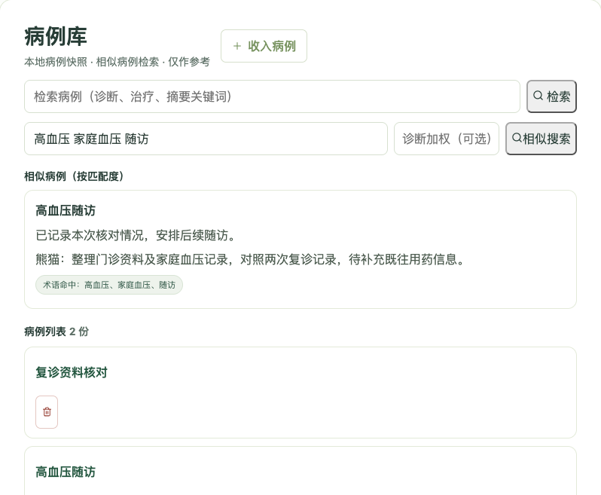
Open Medical
07
患者案例，留作下一次参考
把处理经过留下来
病例要点与随访结果
可以收入本地案例库
遇到相似问题时
检索相关案例，回看当时的记录
Notes:
案例库保存病例快照和处理结果，也提供关键词检索与相似病例检索。它让医生有机会回看过去是怎么记录、怎么跟进的。相似病例仅供参考，具体判断仍需要结合当前患者。
项目来源：README.md；output/playwright/desktop-promo-20261013/local-assistant/screenshots/cases.png

Slide 8
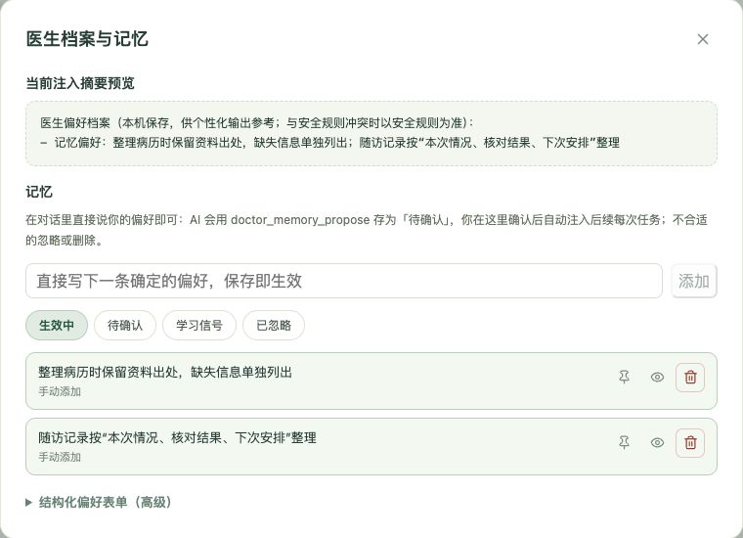
Open Medical
08
越用越懂你的工作方式
你确认过的偏好
下次继续用
例如：整理病历时保留出处
把缺失信息单独列出
记忆可以查看、确认和删除
Notes:
这里的记忆是可查看和管理的工作偏好。例如要求整理病历保留来源，或将随访记录按固定结构整理。对话提出的记忆需要确认，确认之后才供后续任务使用。用户也可以直接保存、忽略或删除偏好。
项目来源：README.md；output/playwright/desktop-promo-20261013/local-assistant/screenshots/memory.png

Slide 9
Open Medical
09
积累如何让下一次更顺手
第一次
整理资料，核对来源，留下患者记录
持续使用
保存常用知识、患者案例和工作偏好
下一次
带着相关资料与偏好，继续配合医生
通过资料与偏好复用持续贴合工作，不会自动训练模型
Notes:
越用越好用的基础，是下一次任务能够复用已有的资料、案例和经过确认的偏好。更贴合工作的程度仍取决于资料质量和模型能力，并不代表使用过程会自动训练模型。我们希望通过真实任务持续验证这份积累是否有帮助。
项目来源：README.md

Slide 10
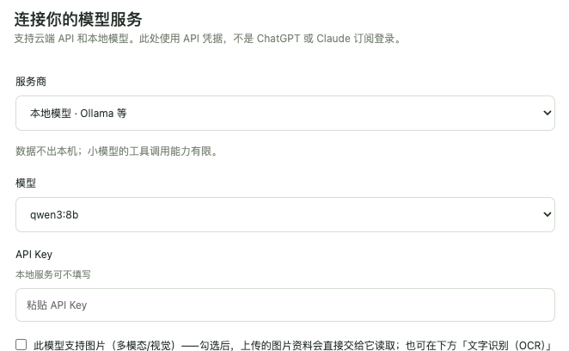
Open Medical
10
本地运行，按需连接模型
工作资料保存在本机
患者档案、知识与案例
围绕本地工作区积累
模型由使用者选择
支持本地 Ollama，也可配置外部模型
使用外部模型时，相应内容会发送到该服务
AI 输出由医生复核，辅助日常工作
Notes:
本地运行指工作台和数据在本机组织与保存。模型连接可选择本地 Ollama 或外部 API。调用外部模型时，相应输入会传给所配置的服务，所以不能把本地工作台理解成所有模型请求都不会联网。项目的临床有效性尚未验证，AI 输出需要医生复核。
项目来源：README.md#配置模型；docs/DESKTOP.md；output/playwright/desktop-promo-20261013/local-assistant/screenshots/local-model.png

Slide 11
Open Medical
11
一起共建的方向
欢迎带着一个真实问题、一段代码，或一次试用反馈加入
医生与研究者
提出高频场景，核对输出，完善去标识化示例
开发者
改进档案与随访，完善检索、记忆和模型接入
产品与设计者
让资料整理、复核与跟进更顺手
测试与文档贡献者
复现问题，验证安装，补充上手教程
Notes:
这是一次开放的共建邀请。医生可以带来真实场景和去标识化示例，帮助判断功能是否有用。开发者可以参与现有模块，产品和设计贡献者可以改善操作流程，测试与文档贡献者可以帮助更多人顺利开始。这里列出的是希望共同推进的方向。
项目来源：README.md；LICENSE

Slide 12
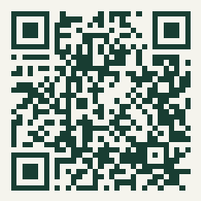
Open Medical
12
一起把它做成
医生愿意每天用的小助手
从一个具体问题开始，在 GitHub 留下 Issue 或提交 PR
github.com/JuneYaooo/
open-medical-workbench
MIT 开源
Notes:
欢迎访问仓库，先尝试一个自己的日常场景。可以在 Issue 中描述预期流程和遇到的问题，也可以提交改进代码、文档或测试。分享示例前请去除患者身份信息。期待一起把这个本地小助手做得更贴近医生的工作。
项目来源：https://github.com/JuneYaooo/open-medical-workbench；LICENSE

